Slide 1
산업안전보건위원회 (2026. 1/4분기)
2026. 4. 3.
주식회사 오영

Slide 2
심의 ∙ 의결사항
2.안전보건관리규정의 작성 및 그 변경에 관한 사항(공정안전보고서 포함)
■ PSM S등급 사업장 점검
S등급 사업장 점검 및 평가 주기
이행상태점검 주기: 등급 부여 후 2년마다 1회 (중방센터 점검팀 방문)
이행상태평가 주기: 4년마다 1회 (등급 재부여를 위한 종합 평가)
💡 면제 팁 (자체감사 활용) S등급 사업장이 화공안전기술사 등 외부 민간 전문가를 참여시켜 법적 자체감사(연 1회 이상 필수)를 실시하고 그 결과를 제출하는 경우, 당기 또는 차기 이행상태점검을 1회 면제받을 수 있습니다. (단, 2회 연속 면제는 불가)

Slide 3
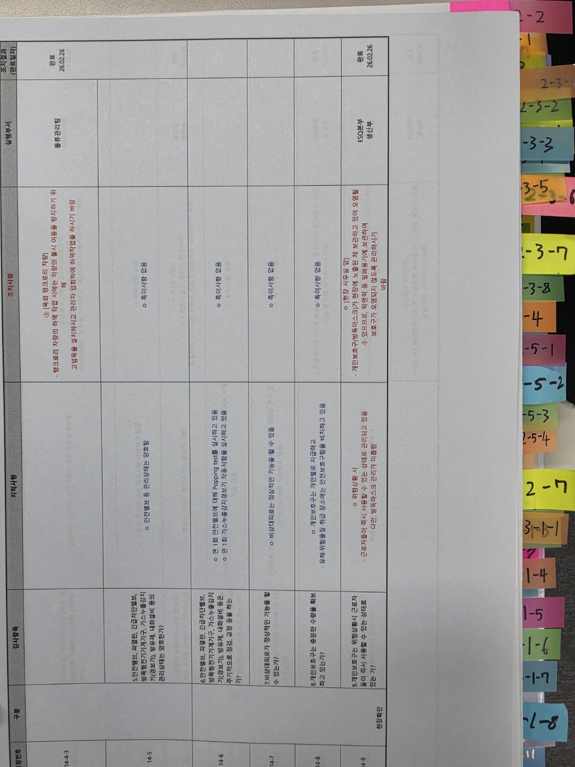
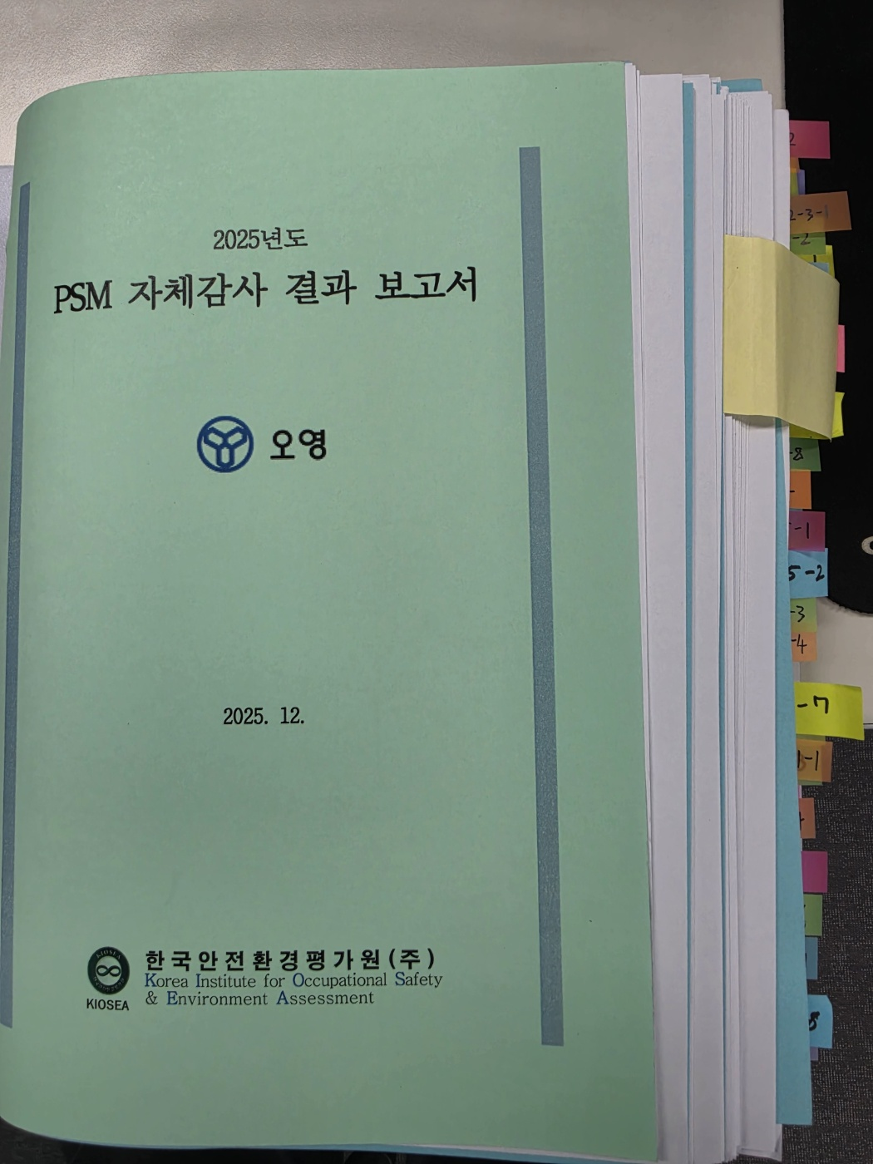
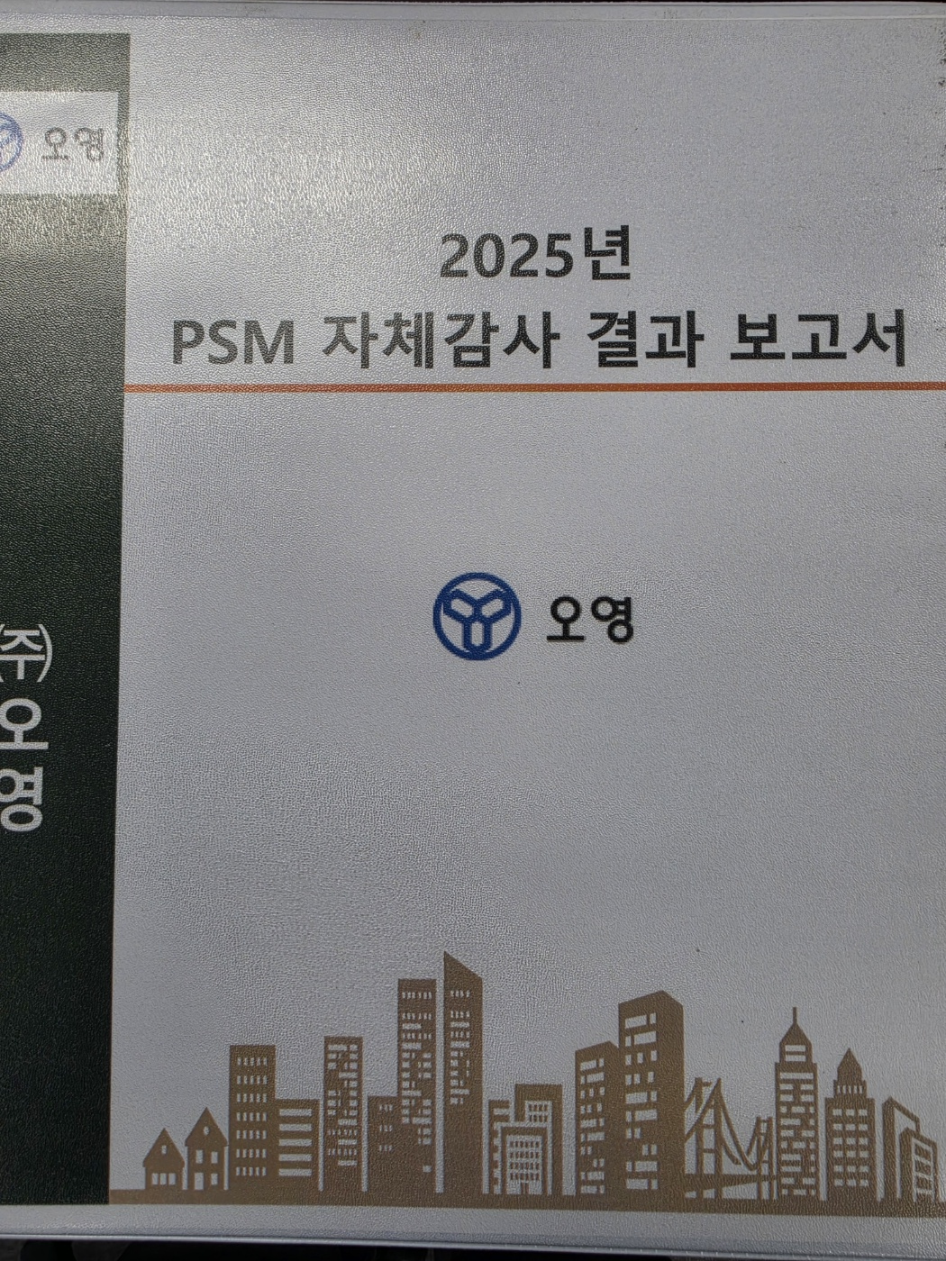
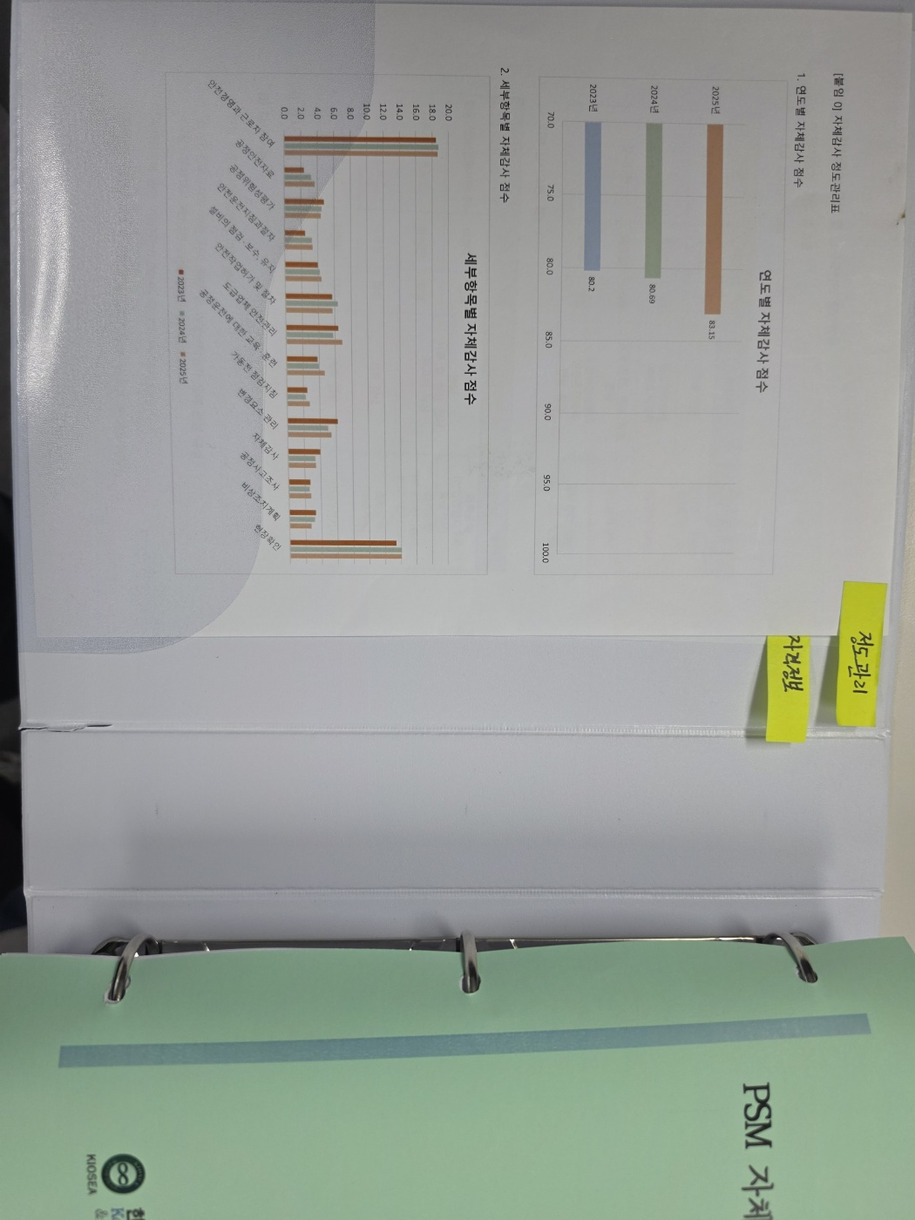
심의 ∙ 의결사항
2.안전보건관리규정의 작성 및 그 변경에 관한 사항(공정안전보고서 포함)
■ PSM S등급 사업장 점검

Slide 4
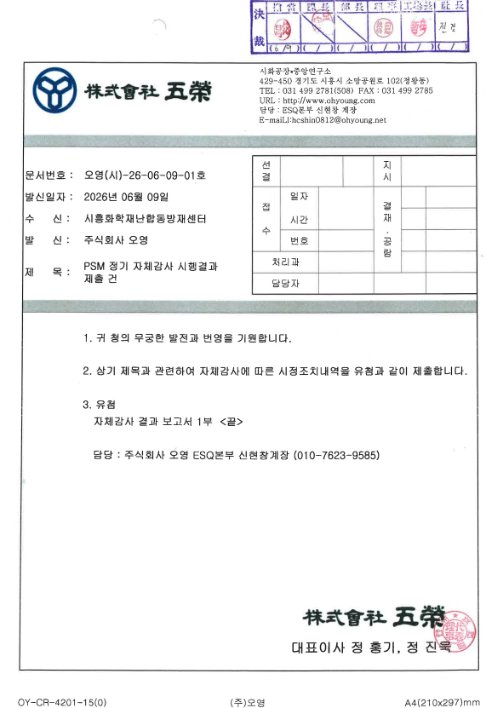
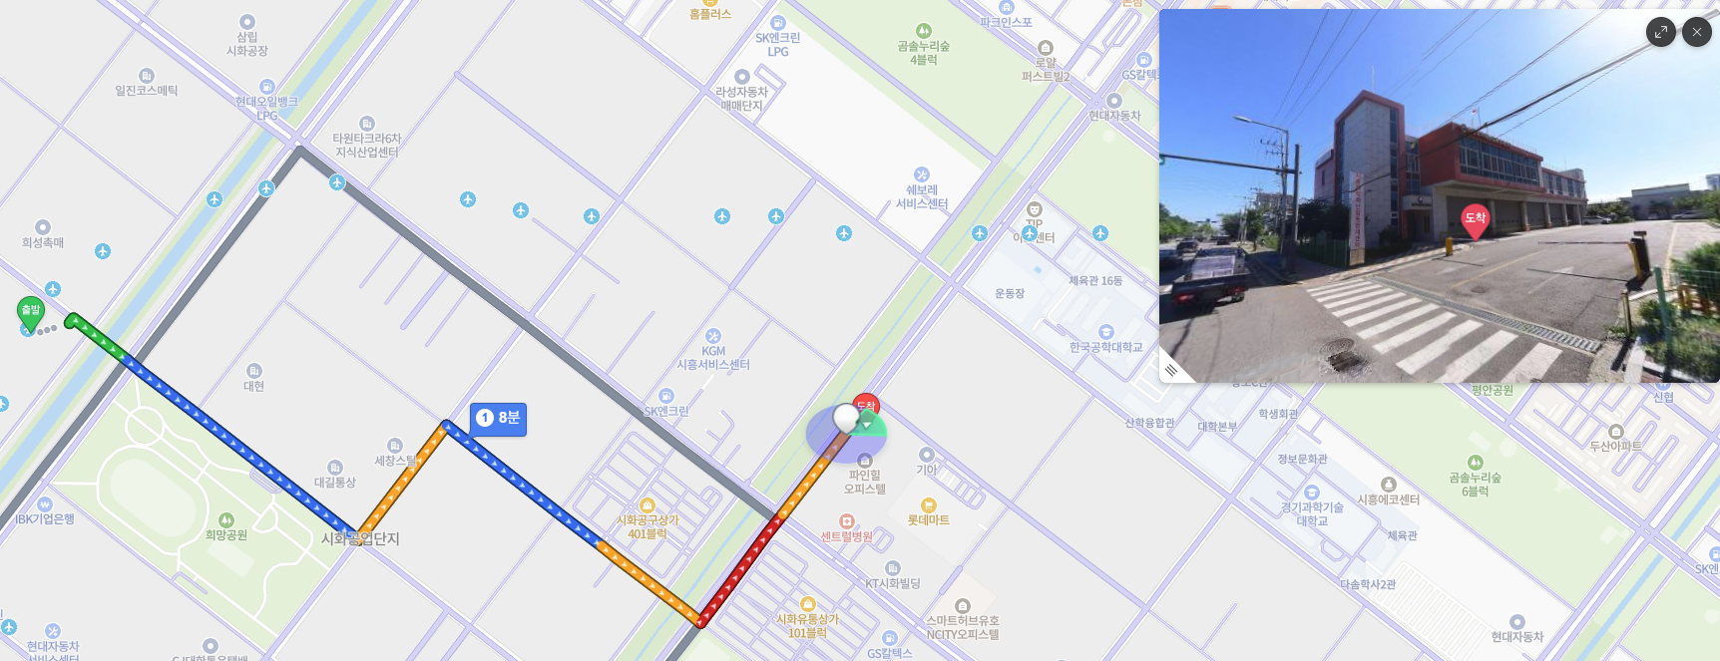
심의 ∙ 의결사항
2.안전보건관리규정의 작성 및 그 변경에 관한 사항(공정안전보고서 포함)
■ PSM S등급 사업장 점검
서면제출 완료

Slide 5
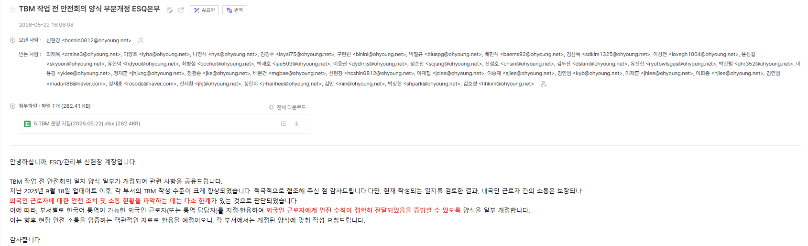
심의 ∙ 의결사항
(1)TBM 작업 전 안전회의 양식 개정
■ 외국인 통역 증빙 필요

Slide 6
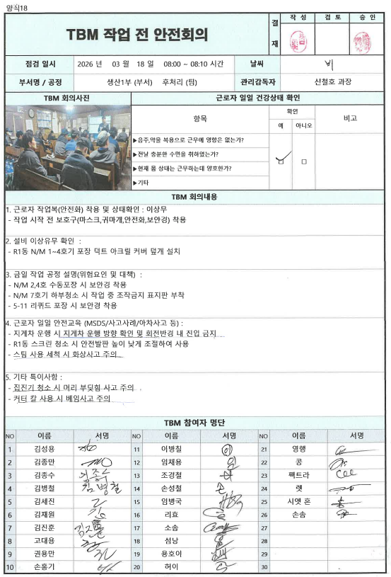
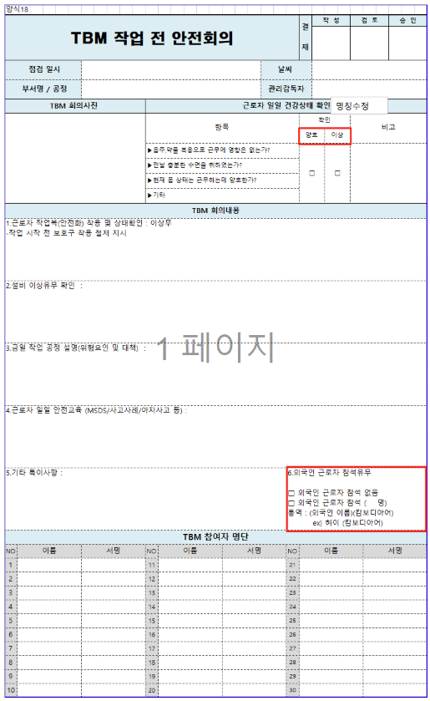
심의 ∙ 의결사항
(1)TBM 작업 전 안전회의 양식 개정
■ 외국인 통역 증빙 필요
변경 전
변경 후

Slide 7
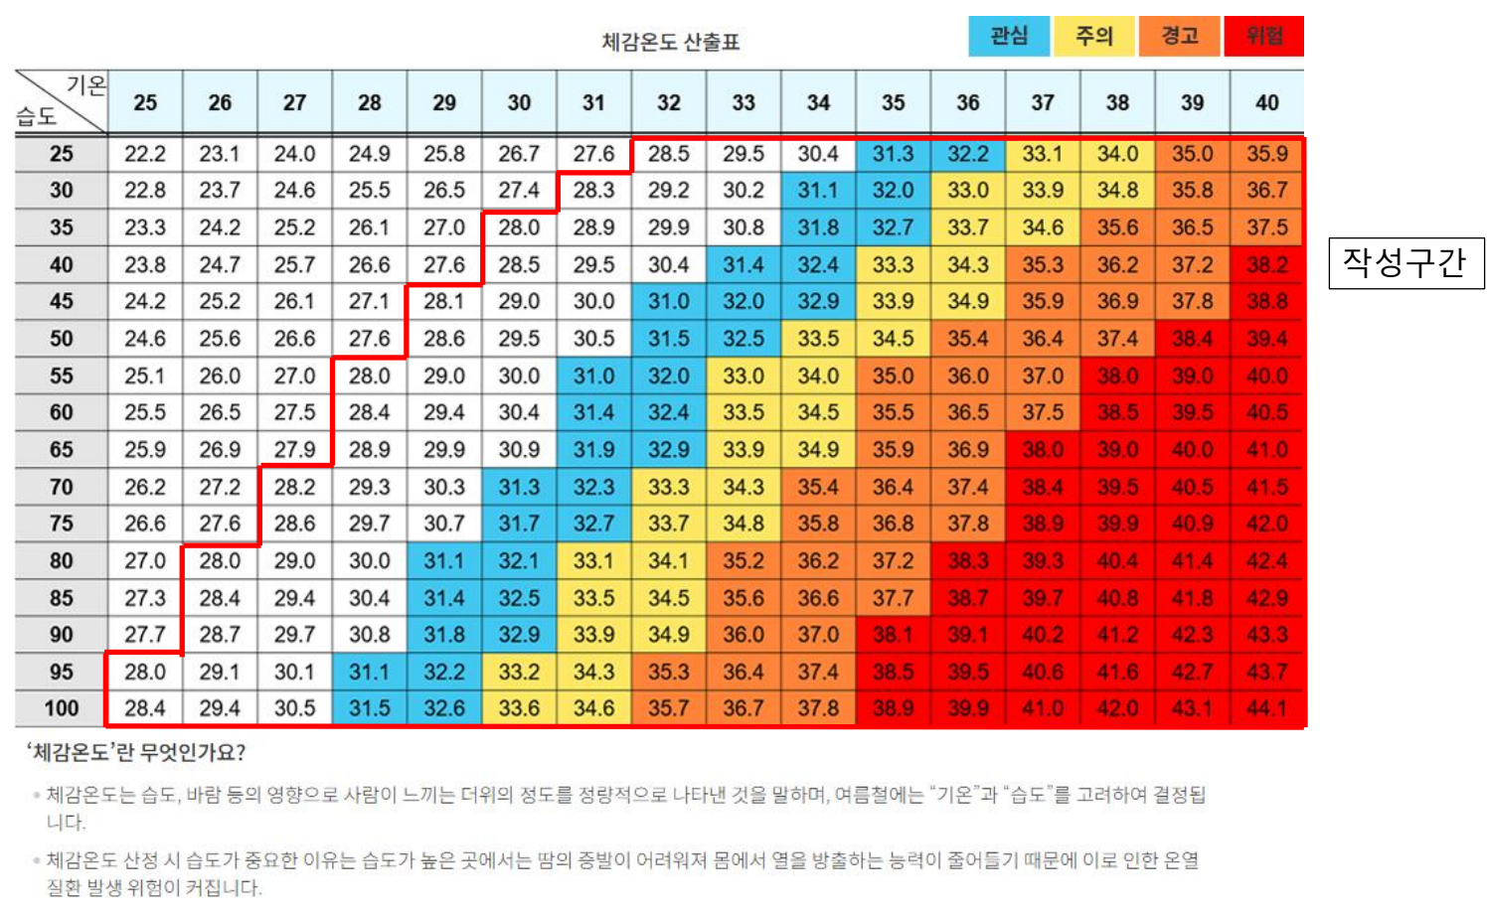
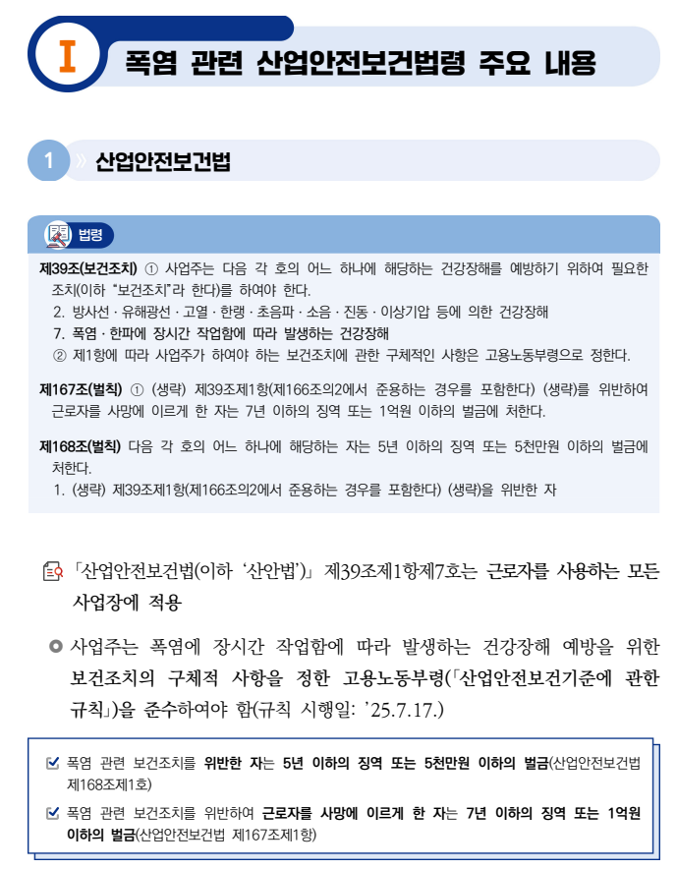
의무 ∙ 보고사항
4. 작업환경측정 등 작업환경의 점검 및 개선에 관한 사항
■ 폭염에 관한 산업안전보건법령 주요 내용
체감온도 28’c 이상부터 기록을 진행하며
31’c 이상부터 폭염에 대해 관심을 가져야 할 온도

Slide 8
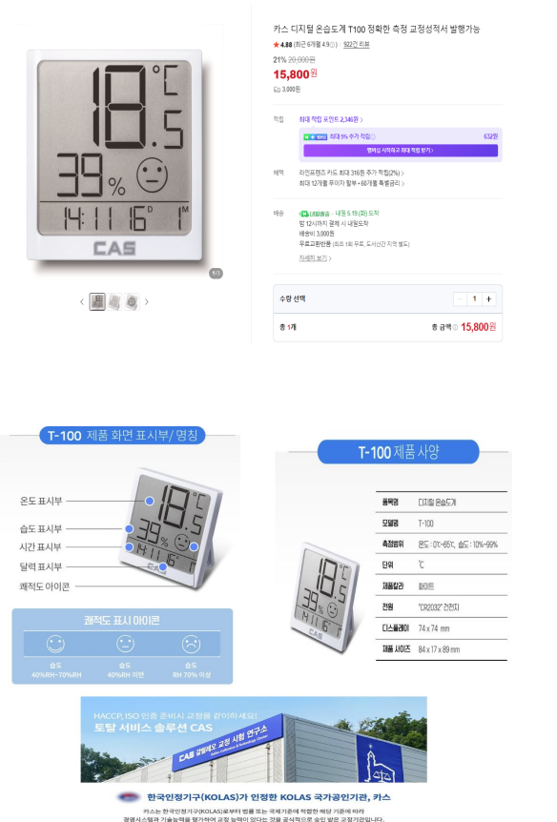
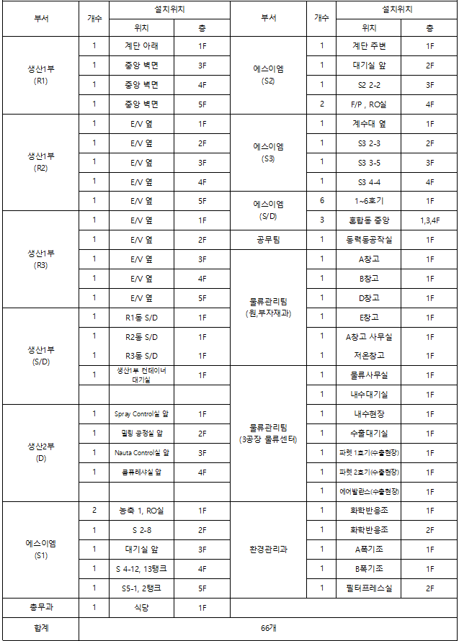
의무 ∙ 보고사항
4. 작업환경측정 등 작업환경의 점검 및 개선에 관한 사항
■ 온습도계 지급 및 설치위치
제품정보
설치위치 및 개수
생산 1부 : 18개
생산 2부 : 4개
에스이엠 : 24개
공무팀 : 1개
물류관리팀 : 13개
환경관리과 : 5개
총무과 : 1개
합 : 66개

Slide 9
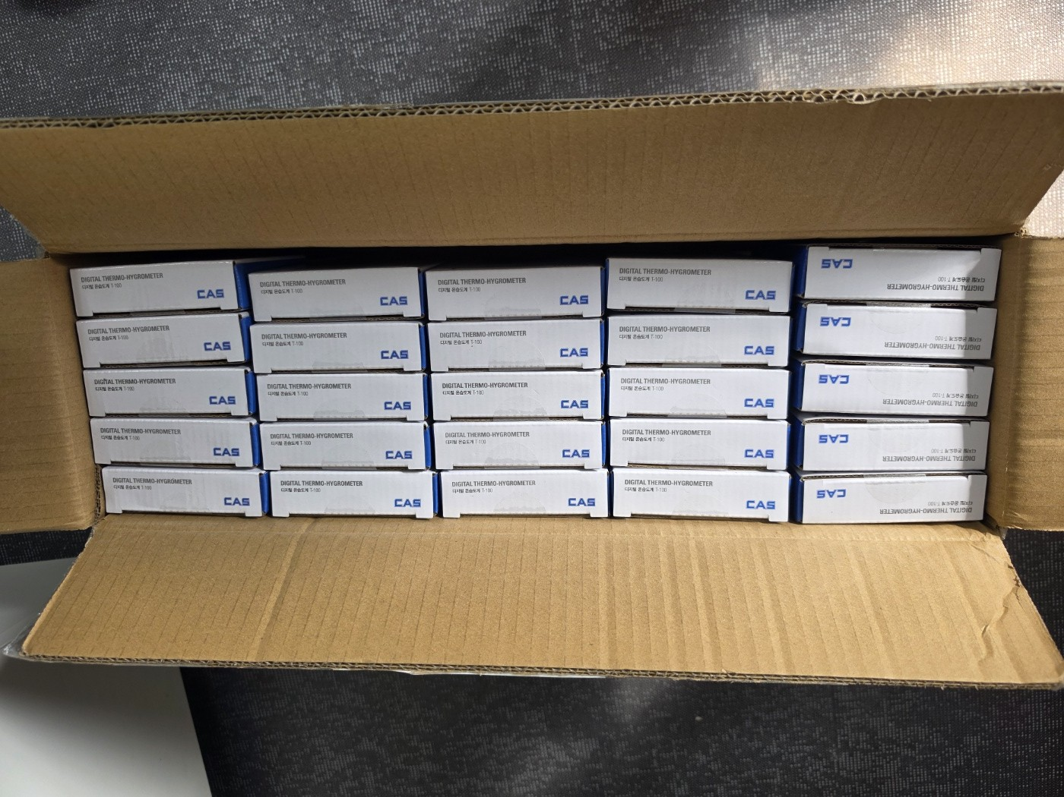
의무 ∙ 보고사항
4. 작업환경측정 등 작업환경의 점검 및 개선에 관한 사항
■ 온습도계 지급 및 설치위치
추가수령부서
생산1부 : 3개
생산2부 : 2개
에스이엠 : 2개
물류관리팀 : 5개
환경관리과 : 6개
공무팀 : 4개
총무과 : 1개
잔여수량 : 27개
2026.05.25
제품 파손 및 고장으로 인한 50개 추가구매
(파손되지 않도록 관리필요)

Slide 10
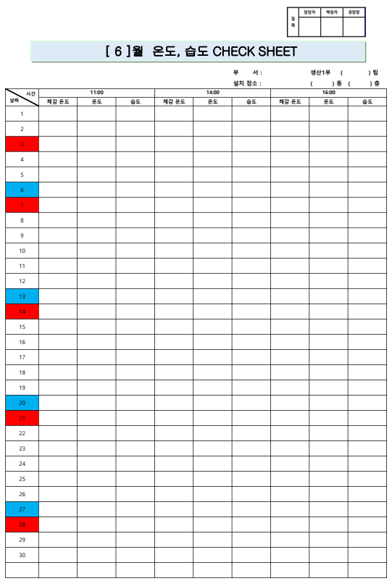
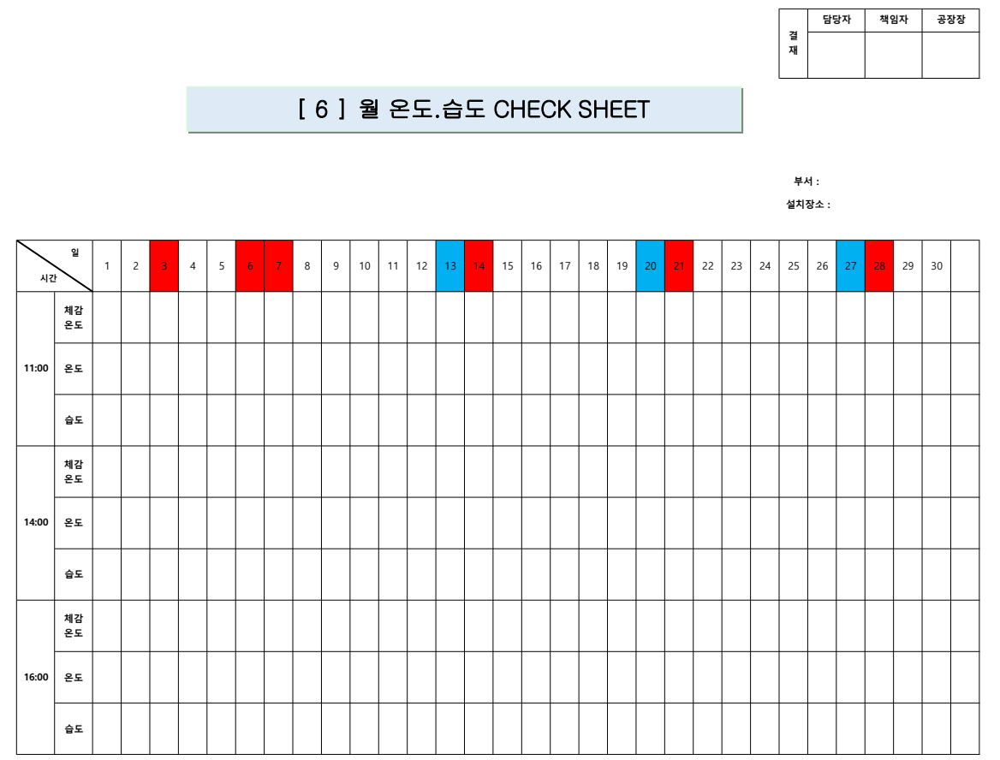
의무 ∙ 보고사항
4. 작업환경측정 등 작업환경의 점검 및 개선에 관한 사항
■ 체감온도 작성 양식
가로
세로

Slide 11
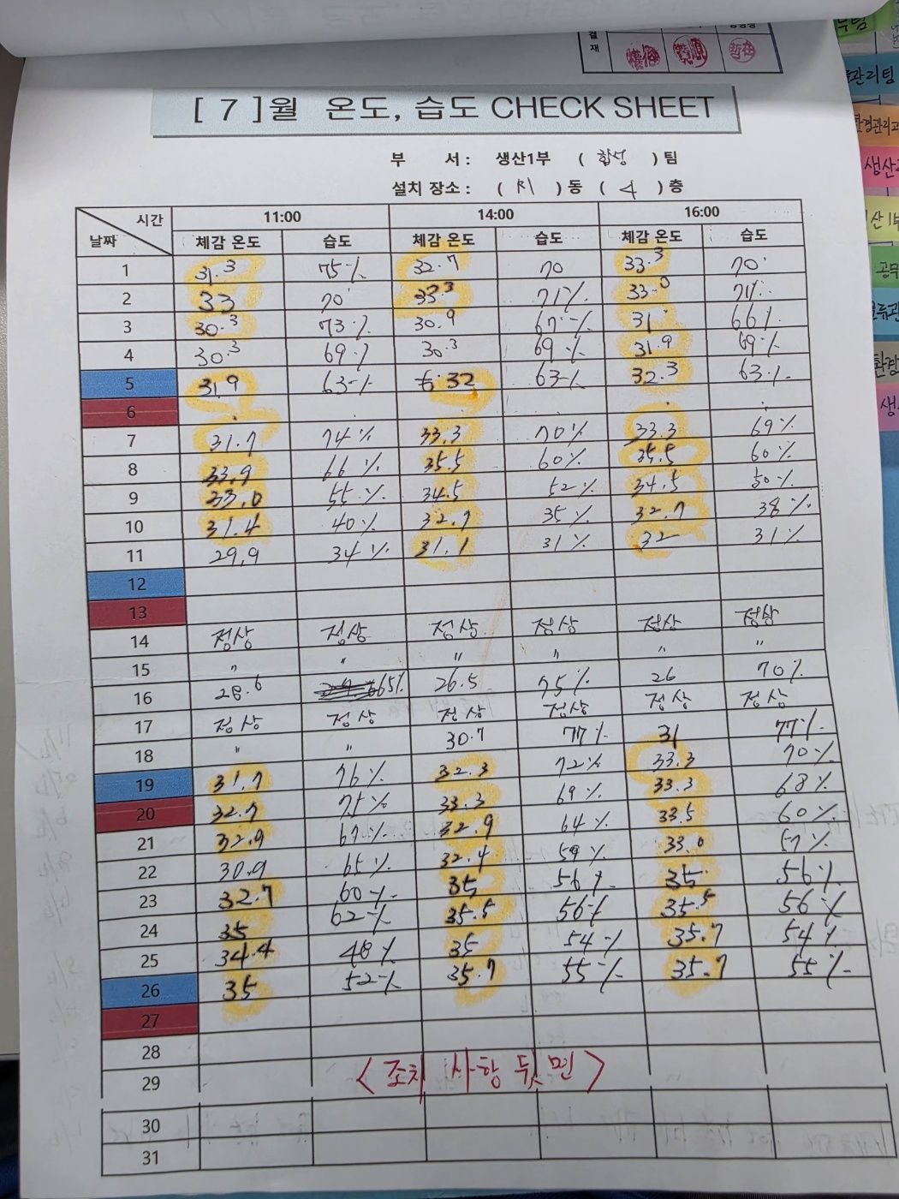
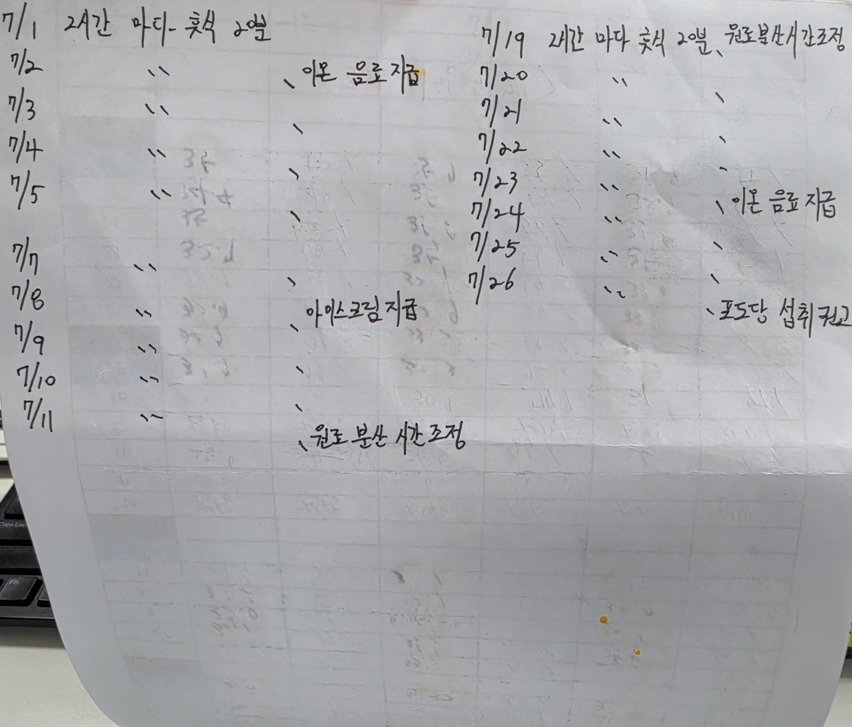
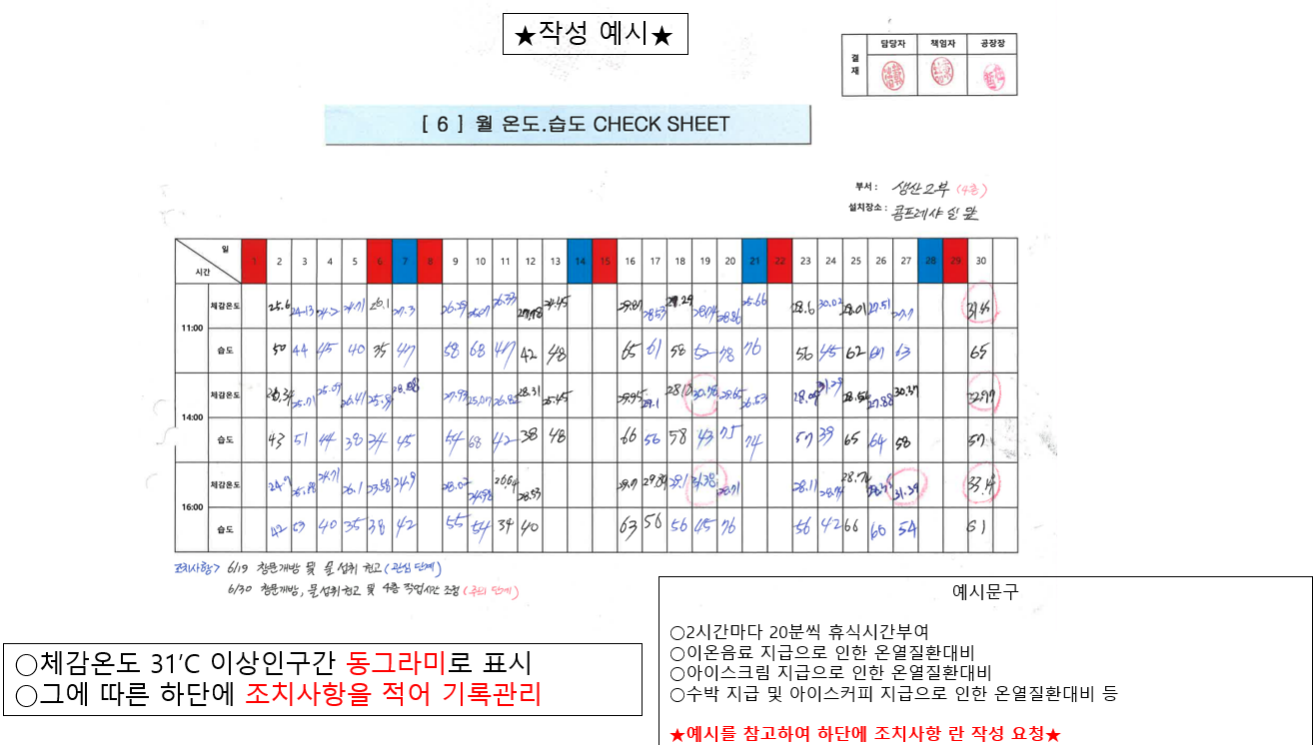
의무 ∙ 보고사항
4. 작업환경측정 등 작업환경의 점검 및 개선에 관한 사항
■ 체감온도 작성 우수사례
가로
세로

Slide 12
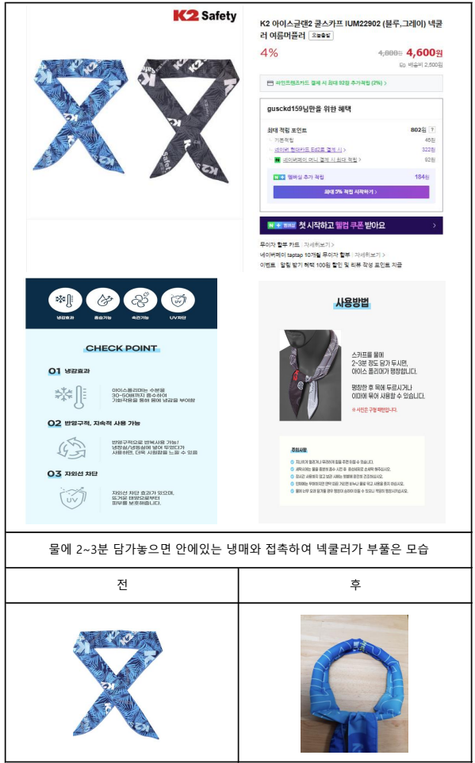

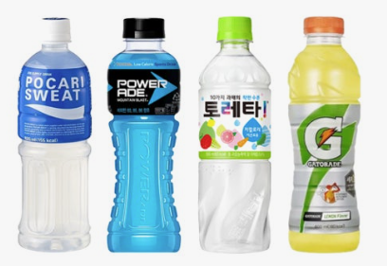
의무 ∙ 보고사항
4. 작업환경측정 등 작업환경의 점검 및 개선에 관한 사항
■ 온열질한 대비 아이템
아이스크림
이온음료
넥쿨러

Slide 13
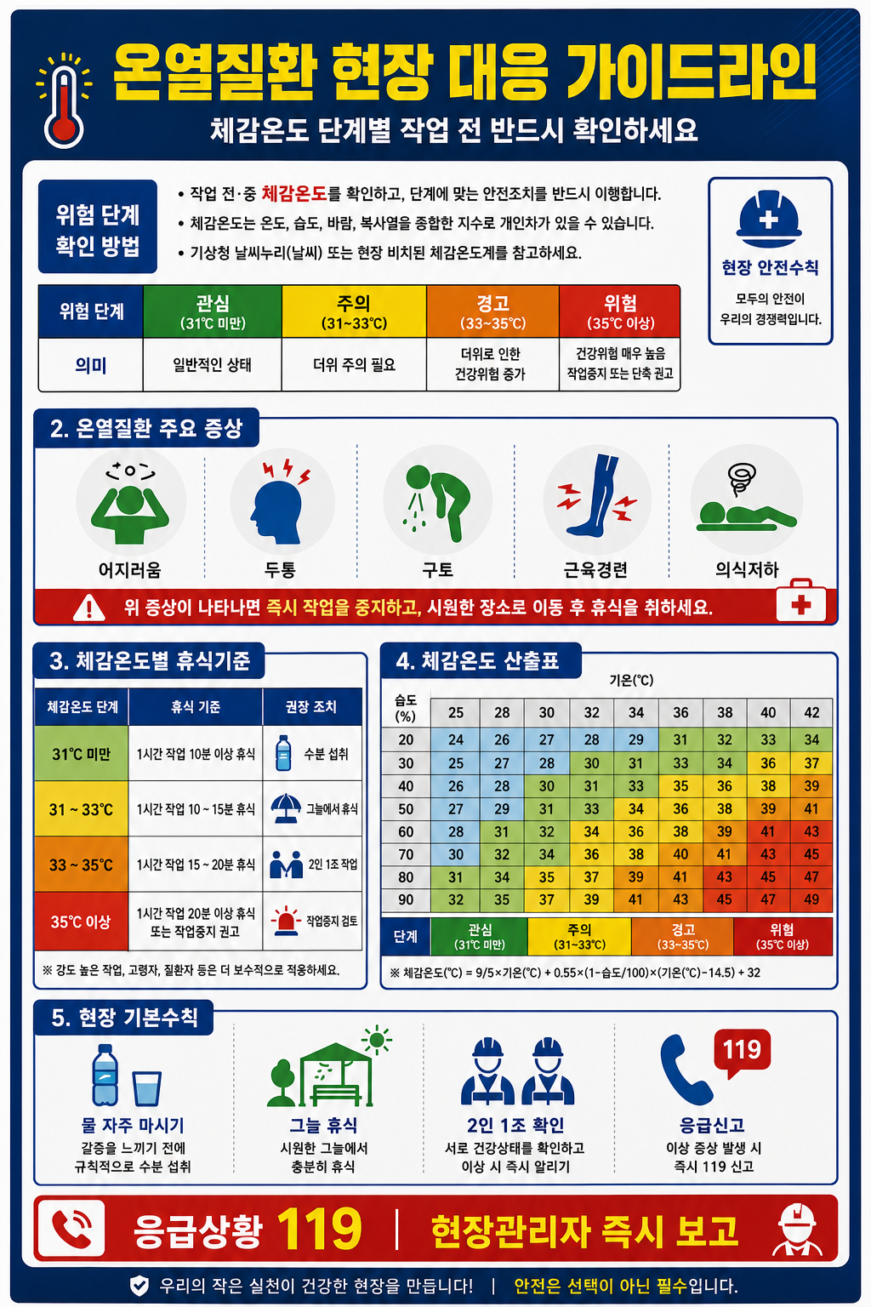
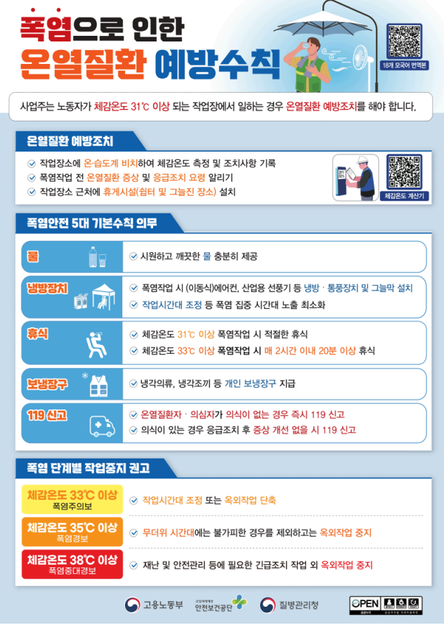
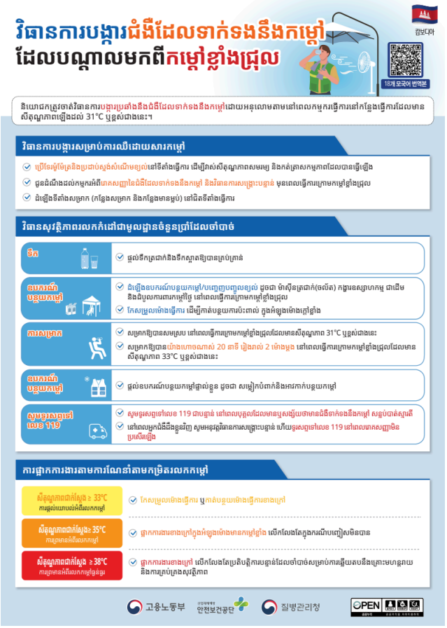
의무 ∙ 보고사항
4. 작업환경측정 등 작업환경의 점검 및 개선에 관한 사항
■ 온열질환 예방 포스터
ESQ제작
노동부(한글)
노동부(캄보디아)

Slide 14
의무 ∙ 보고사항
4. 작업환경측정 등 작업환경의 점검 및 개선에 관한 사항
■ 혼합기·분쇄기 안전검사 대상 신규 추가
(1)개요 : SPC 끼임사고 등 혼합기 끼임 사고로 인한 중대재해가 지속적으로 발생함에 따라
산업안전보건법 시행령 제78조 개정, 혼합기·분쇄기가 안전검사 대상에 공식 추가됨.
(2)혼합기 정의 : 동력으로 구동되는 회전축에 고정된 날개를 이용하여 내용물을 저어주거나 섞는 기계
(3)시행 : 2013년 3월 1일 이전 설치된 설비는 2026년 6월 26일 ~ 2026년 12월 25일까지 최초 안전검사 실
시 후 매 2년마다 시행해야함.
(4)안전검사 시 핵심 안전조치
1)덮개 연동장치 (Interlock): 덮개를 열면 기계가 자동으로 정지하는 장치.
2)방호 덮개/울 설치: 투입부, 점검구 등 위험 부위 덮개 설치.
3)비상정지장치: 조작부에 명확히 보이는 비상 정지 버튼 설치
(5)벌칙 : 검사 미실시-1000만원 이하의 과태료 / 안전기준 미달-사용 중지 명령
(6)진행상황 : 자율안전검사 수수료 내역서 발급완료
첨부 1
▶자율안전검사 참고자료

Slide 15
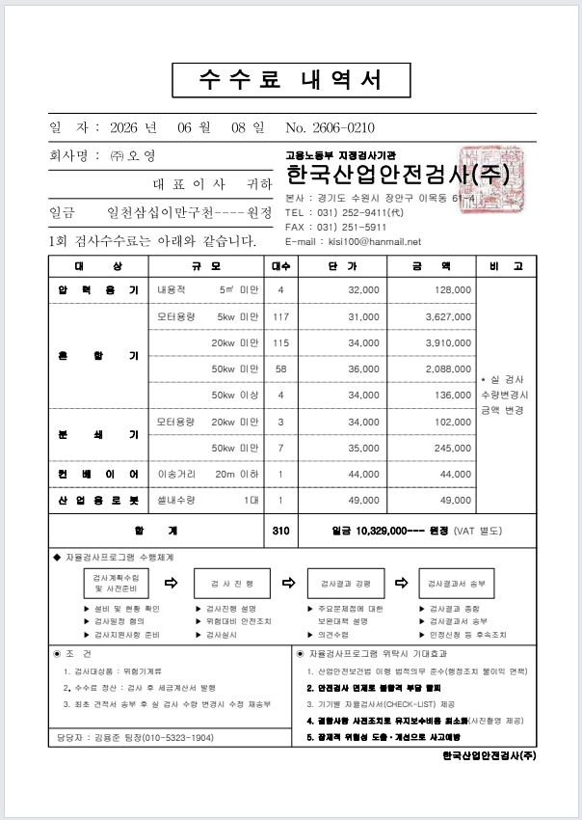
의무 ∙ 보고사항
의무 · 보고사항
4. 작업환경측정 등 작업환경의 점검 및 개선에 관한 사항
첨부 1
▶오영 수수료 내역서
■ 혼합기·분쇄기 자율안전검사 수수료(오영)
대상 | 규모 | 대수 | 단가 | 금액
압력용기 | 내용적 5㎥ 미만 | 4 | 32,000 | 128,000
혼합기 | 모터용량 5kw 미만 | 117 | 31,000 | 3,627,000
혼합기 | 모터용량 20kw 미만 | 115 | 34,000 | 3,910,000
혼합기 | 모터용량 50kw 미만 | 58 | 36,000 | 2,088,000
혼합기 | 모터용량 50kw 이상 | 4 | 34,000 | 136,000
분쇄기 | 모터용량 20kw 미만 | 3 | 34,000 | 102,000
분쇄기 | 모터용량 50kw 미만 | 7 | 35,000 | 245,000
컨베이어 | 이송거리 20m 이하 | 1 | 44,000 | 44,000
산업용로봇 | 셀내수량 1대 | 1 | 49,000 | 49,000
합계 |  | 310 |  | 10,329,000원

Slide 16
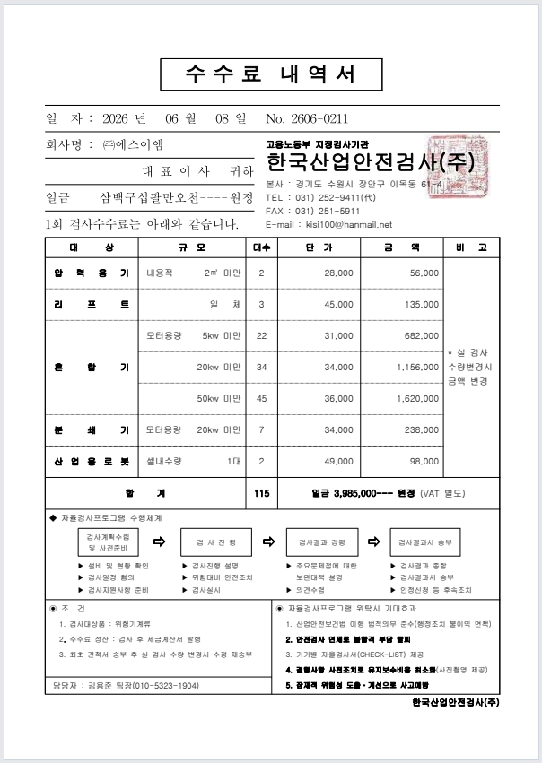
의무 ∙ 보고사항
4. 작업환경측정 등 작업환경의 점검 및 개선에 관한 사항
첨부 1
▶에스이엠 수수료 내역서
■ 혼합기·분쇄기 자율안전검사 수수료(에스이엠)
대상 | 규모 | 대수 | 단가 | 금액
압력용기 | 내용적 2㎥ 미만 | 2 | 28,000 | 56,000
리프트 | 일체 | 3 | 45,000 | 135,000
혼합기 | 모터용량 5kw 미만 | 22 | 31,000 | 682,000
혼합기 | 모터용량 20kw 미만 | 34 | 34,000 | 1,156,000
혼합기 | 모터용량 50kw 미만 | 45 | 36,000 | 1,620,000
분쇄기 | 모터용량 20kw 미만 | 7 | 34,000 | 238,000
산업용로봇 | 셀내수량 1대 | 2 | 49,000 | 98,000
합계 |  | 115 |  | 3,985,000원

